Slide 1
Сила. Сила тяжести.
Цель:
дать понятие силы как причины изменения скорости тела; охарактеризовать силу модулем, направлением и точкой приложения.
Силы природы
Сила сцепления вяжет пары,
Мощь тяготения держит миры,
Атомов сродство жизнь создает,
Света господство к жизни ведет.
Н.А. Морозов

Slide 2
Цели урока:
1.Дать понятие силы как причины изменения скорости движения тела.
2.Выяснить природу силы тяжести.
3.Охарактеризовать силу модулем, направлением и точкой приложения.
4.Дать понятие силы тяжести.
5. Выявить зависимость силы тяжести от массы тела.
Задачи урока:
Обучающие:
Обеспечение усвоения основных понятий и физических величин, сила, сила тяжести, явления тяготения.
Воспитательные:
продолжить формирование умения работать в парах, объективно оценивать работу одноклассников (при взаимопроверке); воспитывать добросовестное отношение к учебной деятельности, дисциплинированность; стремление к получению знаний.

Slide 3
Развивающие:
а) формирование представления о силах, организация усвоения основных понятий по данной теме, формирование научного мировоззрения учащихся
Планируемые результаты:
Личностные: ученики научатся управлять своей познавательной деятельностью, и получат потребность к формированию и развитию познавательных способностей.
Метапредметные: классифицировать и описывать явления , характеризовать их физические свойства, сравнивать простых и сложных вещи; использовать различные источники для получения информации; уметь делать выводы.
Предметные: Ученики расширят и углубят знания о науки, которая изучает силы в механики; систематизируют знания о силах в природе.

Slide 4
Средства обучения:
Учебное пособие; лабораторное оборудование, карточки рефлексии, разноуровневый дидактический материал, компьютер, проектор, мобильный класс - «1 ученик:
1 компьютер». Презентация по теме «Сила. Явление тяготения. Сила тяжести»
Форма урока:
Информирующая беседа: коллективная, индивидуальная, групповая. Эвристическая беседа.

Slide 5
Ничего на свете не движется само по себе. Тела могут передвигаться, если их тянут или толкают. Много веков назад, люди выполняли работу с помощью мышечной силы.
Что вы понимаете под словом работа?
В научном обиходе под работой понимается применение силы, для перемещения тел. То, что тянет и толкает тела – есть сила.
Что происходит с телами, если на них не воздействуют
толкающие или тянущие силы?
Вопрос классу!

Slide 6
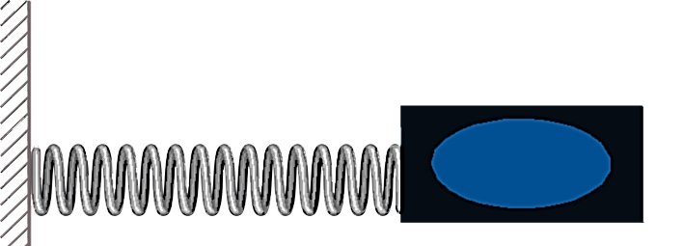
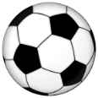
Так что же такое сила?
С понятием сила, мы встречаемся очень часто, н/р: какой сильный человек; какая сила воли, сила ветра, и т.д.
Вам уже известно, что при взаимодействии двух тел изменяется их …
Рассмотрим несколько примеров.
Если на неподвижное тело, лежащий на опоре, не действуют другие тела, кроме Земли и опоры, оно не меняет своего положения
Х = 0

Slide 7
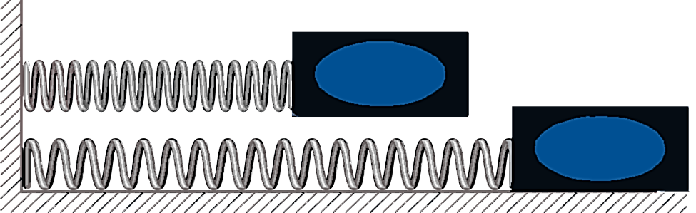
Если на брусок действует сжатая пружина, то брусок приходит в движение, то есть изменение скорости происходит в результате действия на него другого тела.
Причем, чем больше сжата пружина, тем большее воздействие она окажет на предмет, то есть воздействует с большей силой. Мерой величины этого воздействия является физическая величина — сила

Slide 8
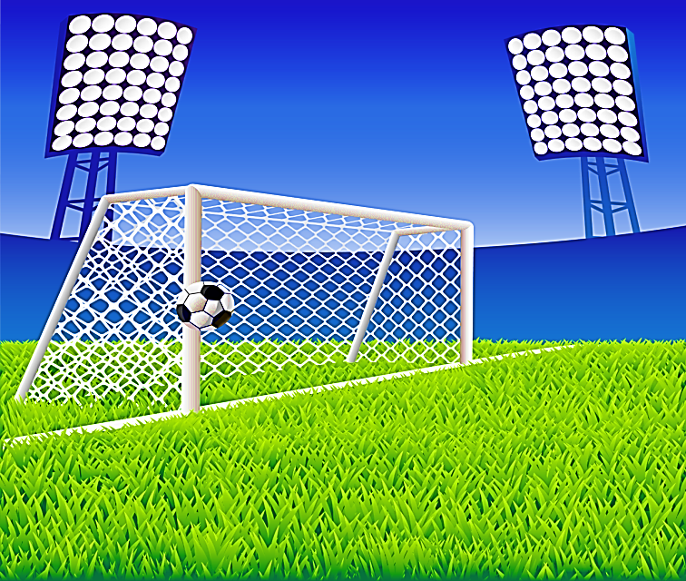
Сила — мера взаимодействия тел.
Рассмотрим пример с футбольным мячом. Когда мы бьем по мячу, он начинает двигаться. Если мяч попадает в сетку ворот, то останавливается, а если попадает в штангу, то отскакивает от нее в другую сторону. Причем, часто мы даже не упоминаем, какое из тел оказало воздействие на мяч.
То есть, изучая поведение мячика, нам не всегда важно, что на него повлияло.
Мы просто говорим, что у тела изменилась скорость под воздействием силы

Slide 9
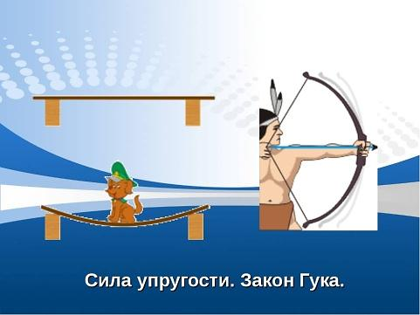
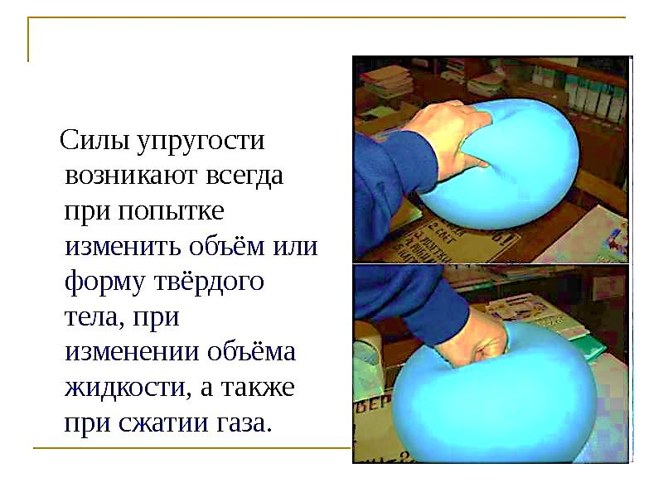
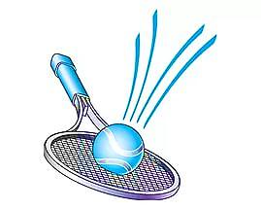
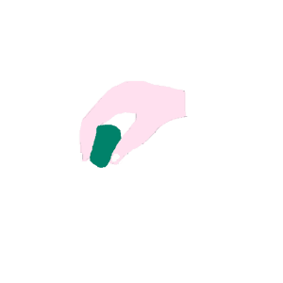
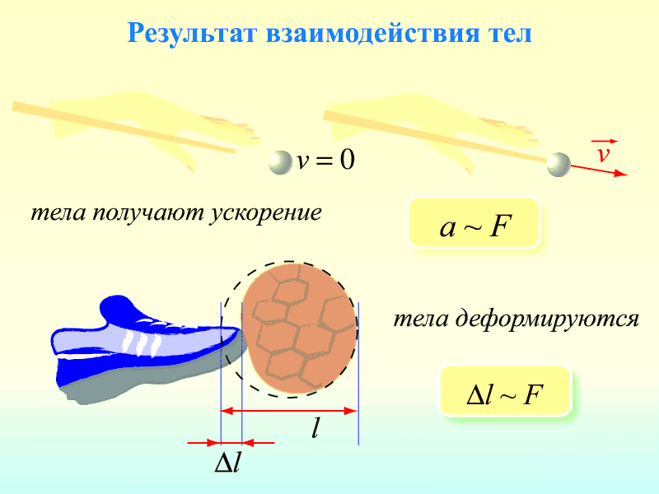
В результате действия силы тело может не только изменить скорость, но и деформироваться, то есть изменить форму и размер.
Результат действия силы — изменение скорости тела или деформация (изменение формы и размера).
Напомним еще раз, что действие силы проявляется только при наличии двух тел

Slide 10
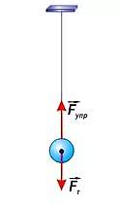
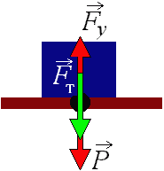
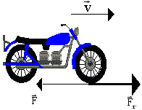
Сила, как и скорость, векторная физическая величина. Она характеризуется не только числовым значением, но и направлением. Силу принято обозначать буквой F со стрелкой. Численное значение силы, ее модуль, обозначается просто F
На рисунке изображено действие двух сил. Также указано направление действия этих сил. Обратите внимание, что у силы есть
точка, к которой приложена эта сила.

Slide 11

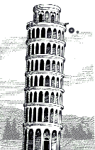
Сила тяготения. Сила тяжести
Цель: дать понятие силы тяжести; выяснить зависимость силы тяжести от массы.
Выпустив камень из рук – он падет на землю.
То же самое произойдет с любым телом.
Искусственный спутник, запущенный с Земли, летит не по прямой, а движется вокруг Земли.

Slide 12
В чем причина наблюдаемых явлений?
Вывод:
существует какая-то неизменная сила, которая притягивает все предметы к Земле.
Земля притягивает к себе все физические тела: людей, автомобили, здания и даже спутник нашей планеты – Луну.

Slide 13
Почему же это происходит?
Но и на Землю также действует сила притяжения тел, притягиваемых ею. В том, что нас притягивает Земля, убедится легко: подпрыгните и через несколько секунд вы снова на земле. А вот то, как мы притягиваем Землю, увидеть гораздо сложнее.

Slide 14
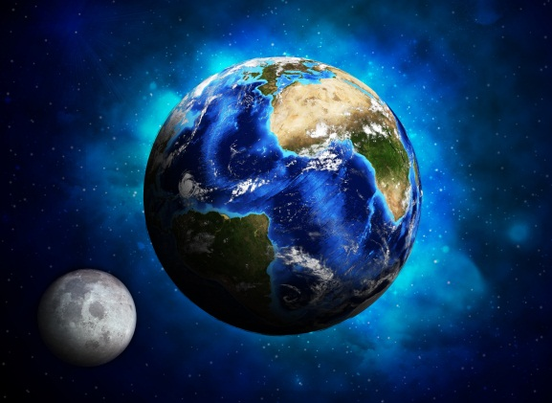
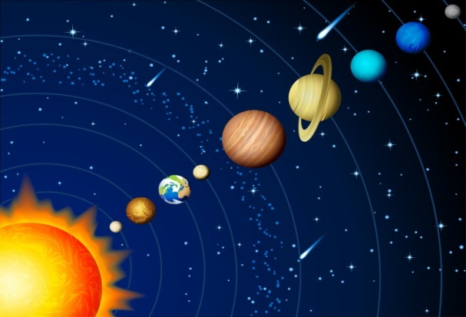
А вот в притяжении Луны к Земле и наоборот убедится легче.
Спутник Земли Луна вращается вокруг Земли, она удерживается на орбите силой притяжения Земли.
Луна, притягивая к себе Землю, вызывает приливы и отливы, которые можно наблюдать на берегу океана
Все тела притягиваются друг к другу, а не только те, что находятся вблизи Земли.
Движение планет солнечной системы, так же обусловлено их притяжением к Солнцу

Slide 15
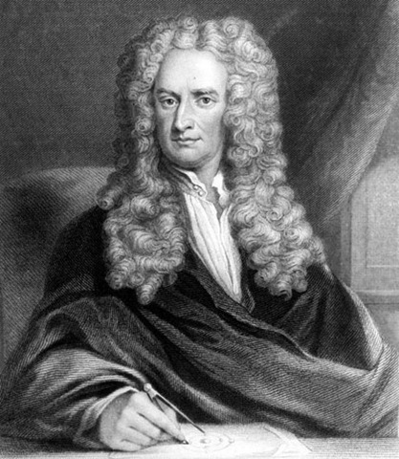
Притяжение всех тел друг к другу во Вселенной называется всемирным тяготением
Впервые его описал английский физик Исаак Ньютон.
Он утверждал, что все тела во Вселенной притягиваются друг к другу. Также он установил, что чем больше массы взаимодействующих тел, тем сила, с которой они взаимодействуют, будет больше. А также рассчитал, что, чем больше расстояние между этими телами, тем сила взаимодействия будет меньше.
И. Ньютон
Вот это явление и называется силой всемирного тяготения

Slide 16
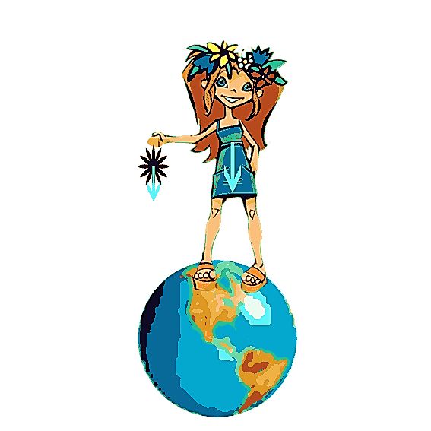
Сила тяжести обусловлена явлением всемирного тяготения. Сила тяжести важна для всех, кто живет на Земле. Мы, объекты и предметы нас окружающие, и даже молекулы воздуха – все это удерживается на поверхности Земли только благодаря этой силе
Но с другой стороны – не всякий предмет мы сможем поднять, даже если очень постараемся. Чем тяжелее предметы, тем больше сила, с которой Земля притягивает это тела к себе, и тем больше усилий требуется приложить, чтобы преодолеть силу тяжести

Slide 17
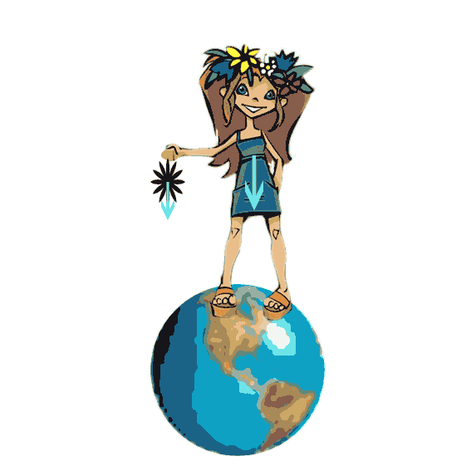
Сила тяжести — это сила, с которой Земля притягивает к себе тела.
Такая зависимость называется прямая пропорциональность.

Slide 18
Чтобы вычислить силу тяжести,
следует массу тела умножить на коэффициент, обозначаемый буквой g, приближенно равный 9,8Н/кг. Таким образом, сила тяжести рассчитывается по формуле:
F = mg
Единица измерения силы – Ньютон
[F] = 1 H
Сила тяжести пропорциональна
массе тела.

Slide 19
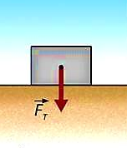
Сила тяжести всегда направлена из центра тела, на которое действует, вертикально вниз к центру земли.
Форма Земли не идеальный шар, как мы привыкли себе это представлять, рассматривая глобус. Земля немного сплюснута на полюсах.
Fт
Сила тяжести
Поэтому сила тяжести немного больше у полюсов и незначительно уменьшается ближе к экватору. Так при подъеме на высокую гору, сила тяжести немного уменьшится

Slide 20
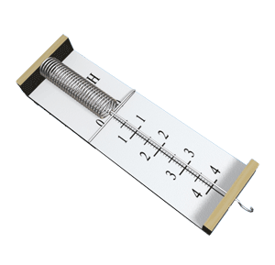
Измеряют силу с помощью прибора называемого – динамометр
Динамометр – греческое слово состоящее из двух слов: динамис – сила, метрео – измеряю.

Slide 21
Порассуждаем!
Как вы думаете, какие природные явления объясняются действием силы тяжести: испарение, водопад или радуга?
Почему подниматься в гору всегда сложнее, чем спускаться с нее?

Slide 22
Итог урока
Сегодня мы познакомились с количественной мерой взаимодействия тел — силой, в результате действия которой, тела могут изменить свою скорость или деформироваться.
Сила — это векторная физическая величина, которая характеризуется числовым значением, направлением и точкой приложения.
Чтобы вычислить силу тяжести, следует массу тела умножить на коэффициент, обозначаемый буквой g, приближенно равный 9,8Н/кг.
Таким образом, сила тяжести рассчитывается по формуле:
F = mg

